Slide 1
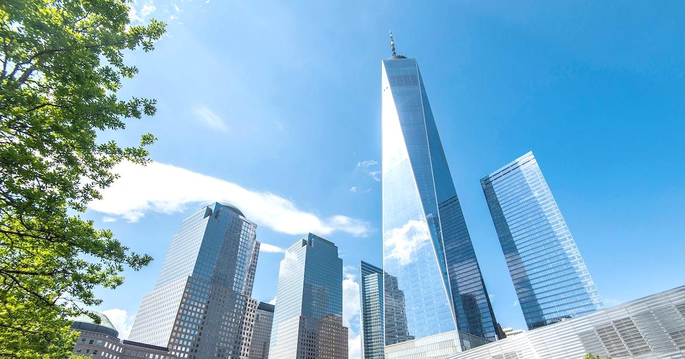
Exposé d’Alya & Célia
LES
GRATTES CIEL AMERICAINS

Slide 2
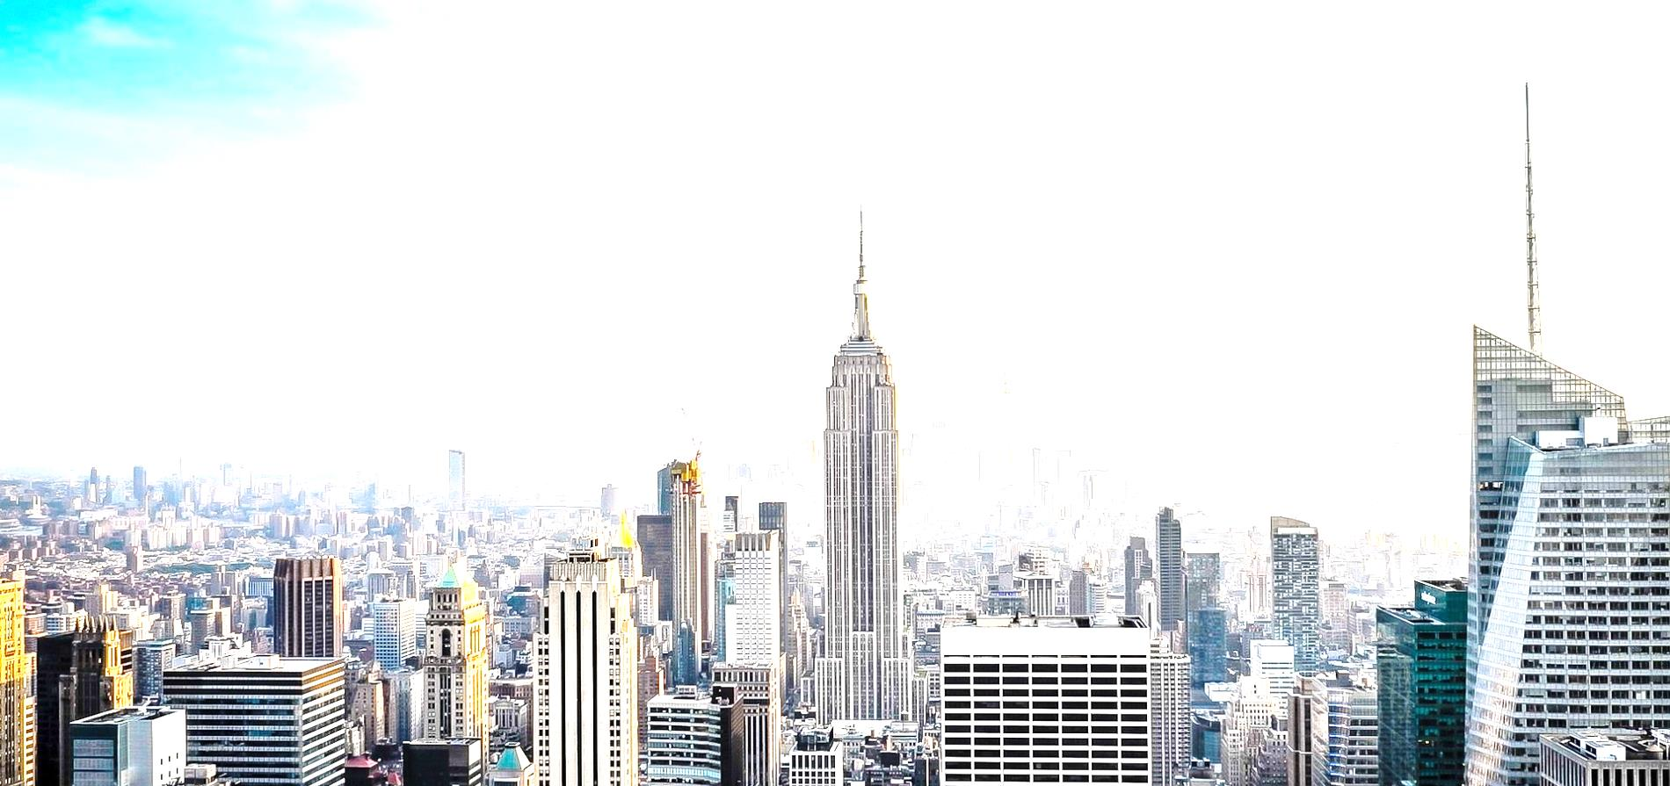
SOMMAIRE
1 ) L’origine des Gratte-ciels
2 ) Le premier Gratte-Ciel des USA
3 ) Les Plus Connus
4 ) Les Attentats du 11 Septembre 2001
5 ) Combien y a-t-il de Gratte-Ciels aux USA ?
6 ) Top 3 des plus grands Grattes-Ciels aux USA
7 ) Mini Quizz

Slide 3
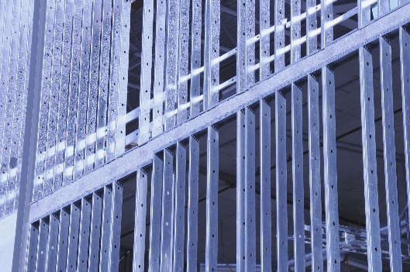
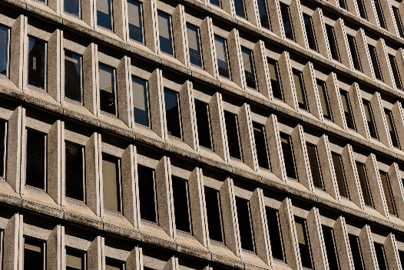
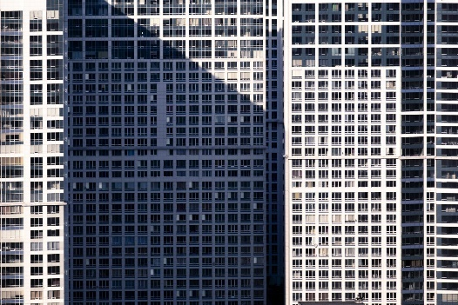
L’origine des gratte-ciels
Les gratte-ciels , sont nés aux USA vers la fin du 19ème siècle
Reconstruction après le grand incendie
La reconstruction de Chicago après le grand incendie de 1871 a encouragé l’expérimentation architecturale et le développement des gratte-ciels.
Il fallait trouver un moyen de se protéger de l’eau et du feu rapidement : ossatures en acier et non plus en bois.
Innovation de l’acier et des ascenseurs
L’utilisation de l’acier et l’invention des ascenseurs ont permis la construction de bâtiments plus hauts et plus résistants.
On a innové avec un système de structure interne sur laquelle repose tout l’édifice, contrairement au système ancien où les murs extérieurs portaient le bâtiment
Maximisation de l’espace urbain
Les gratte-ciels ont été créés pour maximiser l’espace dans les villes, influençant la construction moderne partout dans le monde. Réduire les coûts liés à l’augmentation des prix du terrain.
Notes:
Source de l’image : bibliothèque de contenu Microsoft 365 Les gratte-ciel sont apparus à Chicago à la fin du XIXe siècle grâce à l’invention de l’acier et des ascenseurs. La reconstruction après le grand incendie de 1871 a favorisé l’expérimentation architecturale. Ces bâtiments répondaient au besoin de maximiser l’espace urbain et ont influencé la construction moderne dans le monde entier.

Slide 4
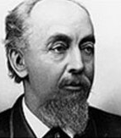
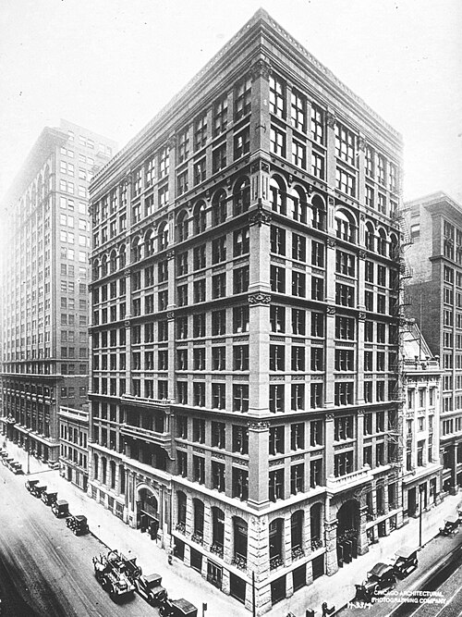
Le premier gratte-ciel des USA
Le premier exeple de ce type fut le Home Insurance Building de 42 m construit à Chicago en 1884. Leur nombre augmenta rapidement et ils furent appelés « gratte-ciel » à partir de 1888
C’est l’ingénieur architecte William Le Baron Jenney qui l’a conçu
Il possède 12 étages
Et sert de bureau

Slide 5
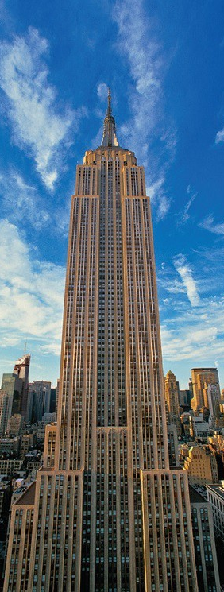
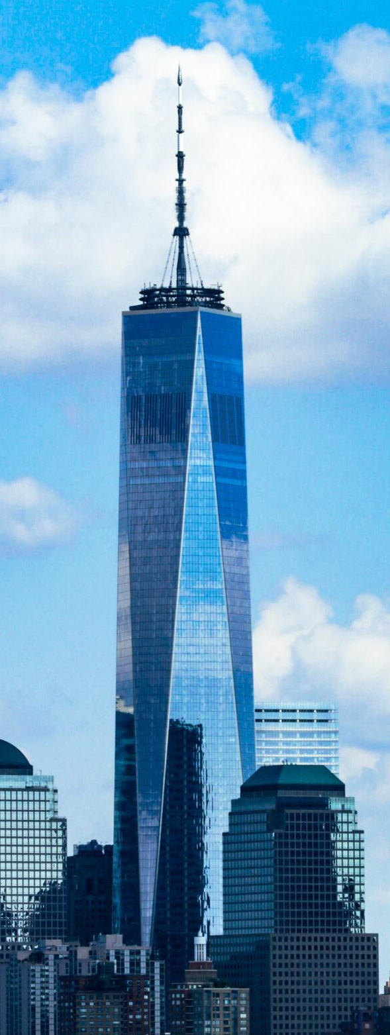
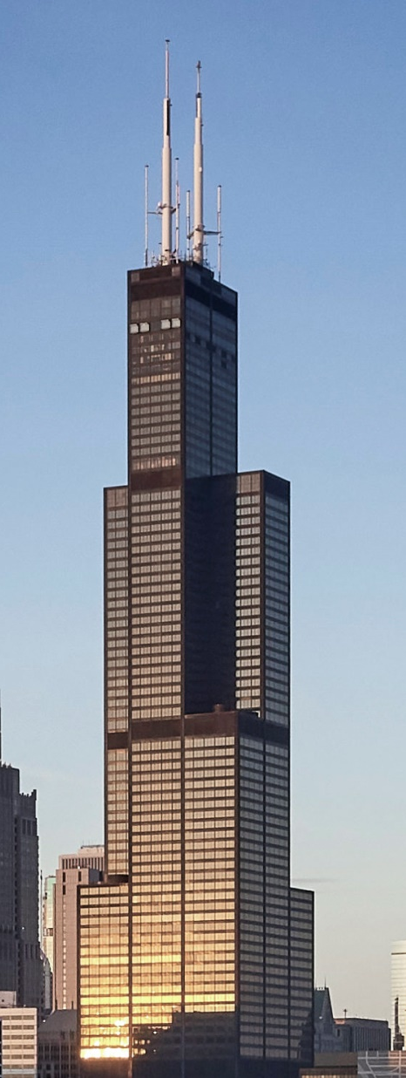
1 ) Les Plus Connus
Empire State Building
One World
Trade Center
Willis Tower

Slide 6
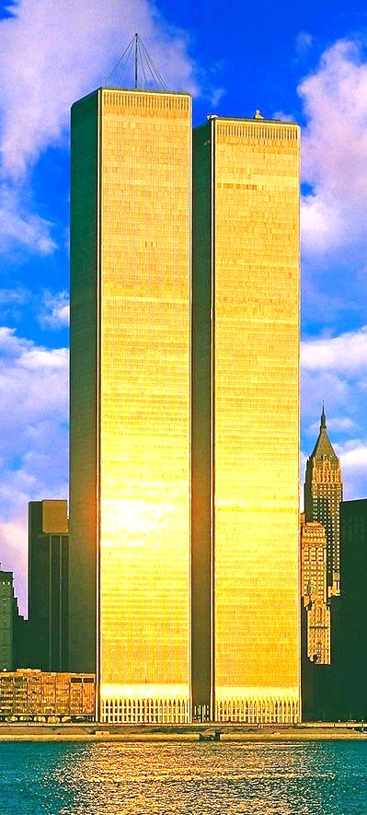
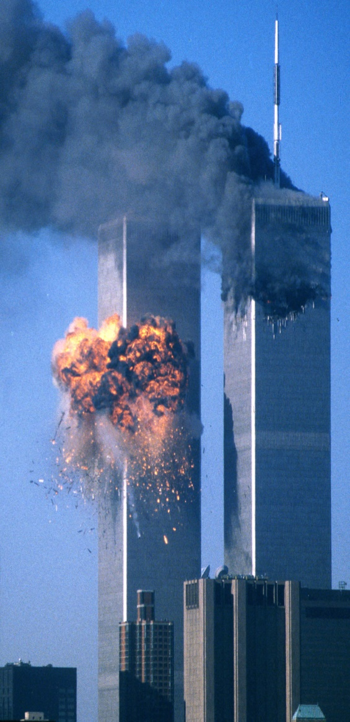
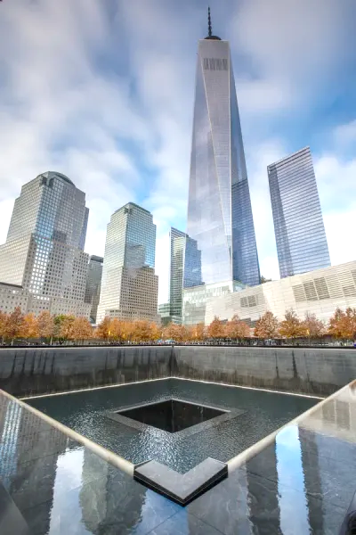
Les Attentats du 11 Septembre 2001
Avant
Pendant
Maintenant

Slide 7
Combien y –a-t-il de grattes –ciel aux USA ?
En 2026, les États-Unis comptaient plus de 900 gratte-ciel, définis comme des bâtiments de plus de 150 mètres (492 pieds), répartis dans 56 villes. Ils se classaient au deuxième rang mondial en termes de nombre de gratte-ciel, après la Chine.

Slide 8
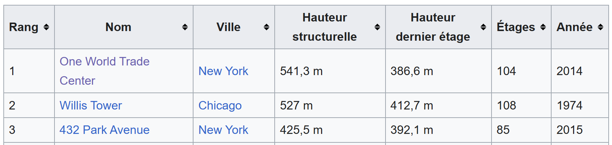
Top 3 des plus grands grattes – ciel au USA
On observe que le 1er est One World Trade Center qui mesure 541,3m à New York suivi de Willis Tower qui cullimine a 527m à Chicago et le 3ème,432 Park Avenue ,425,5m à New York

Slide 9
Questions et réponses clés
Quand a été construit le premier gratte ciel et par qui ?
En 1888 par William Le Baron Jenney.
Quand s’est passé l’attentat du World Trade Center?
Le 11 septembre 2011.
Quelle invention technique a aidé le développement des gratte-ciels ?
C’est l’ascenceur.
Combien de gratte-ciels comptent les Etats-Unis?
Plus de 900.
Quel est le plus grand gratte-ciel des USA?
C’est One World Trade Center qui mesure 541,3m.
Notes:
Source de l’image : bibliothèque de contenu Microsoft 365 Ce format permet d’organiser cinq questions accompagnées de leurs réponses correspondantes. Il favorise la clarté en séparant chaque question et réponse, facilitant la compréhension rapide. Idéal pour les quiz, les FAQs, ou les revues de connaissances lors de présentations interactives.

Slide 10



